Slide 1
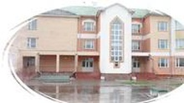
Летапіс Брагінскай сярэдняй школы
1. Станаўленне народнай адукацыі ў г. п. Брагін (1863 - 1917 гг.)
Цяперашняя наша школа - гэта спаткаемца ўсіх навучальных устаноў, што з’яўляліся ў Брагіне. Гэта і пачатковыя вучылішчы, і царкоўна-прыходская школа, і гімназія, і школа працоўнай моладзі, і двзве школы пасляваенныя (беларуская і руская), і, нарэшце, спадкаемца васмігадовай школы, што праіснавала аж да 1993 года.
Вялікі і слаўны шлях прайшла яна за перыяд свайго існавання, перажываўшы і ўзлёты, і падзенні. Мала было спецыялістаў, не было праграм, катастрафічна не хапала падручнікаў і рознай метадычнай літаратуры, абсталявання і многа іншага.

Slide 2
Але усё ж такі вытокі свае яна бярэ з далёкага кастрычніка 1863 года, калі было адкрыта двухкласнае вучылішча, у якім навучанне праходзіла асобна: настаўнік займаўся з хлопчыкамі, настаўніца з дзяўчынкамі (дзяўчынкі ў асноўным займаліся рукадзеллем). Дарэвалюцыйная школа, у якой налічвалася 30-35 навучэнцаў, далёка не задавальняла патрэб насельніцтва, ды і царскія ўлады не былі зацікаўлены ў тым, каб даць адукацыю простаму люду.
Двухкласнае вучылішча праіснавала да рэвалюцыі 1917 года. Першымі настаўнікамі Земскай школы былі Забродскі Аляксей Ігнатавіч, які скончыў Бельскую духоўную семінарыю, і Каспяровіч Ганна Казіміраўна, жыхарка вёскі Астрагляды, дачка прыгоннага селяніна.
З 1885 года па 1906 год у Загородскай школе, г. зн. у земскім вучылішчы, працаваў Дубіна Іван Пятровіч. За рэвалюцыйную працу сярод настаўніцтва раёна, а таксама за распаўсюджванне нелегальнай літаратуры ён быў сасланы ў Сібір на пасяленне. Пазней, у дадатак да Земскай, была адчынена ў Брагіне царкоўна-прыходская школа (яна была размешчана на ніжнім паверсе Петрапаўлаўскай царквы, адкрытай у 1875 годзе).
Загадчыкам школы быў благачынны Іуліан Мігай. Сын Мігая Міхаіл выкладаў у царкоўнай школе арыфметыку і іншыя прадметы, бацька - Закон Божы. У пачатковых класах працавала Марыя Мацвееўна Рудзянок, добрая настаўніца.
У царкоўна-прыходскай школе быў створаны трэці жаночы клас па падрыхтоўцы настаўнікаў школ грамаце.

Slide 3
Настаўніцай была Кацярына Іуліанаўна, дачка Мігая, прозвішча па мужу-Турцэвіч. Гэта была вельмі адукаваная, дасведчаная настаўніца. Яна выкладала арыфметыку, прыродазнаўства, фізіку.
У выніку перамогі Кастрычніцкай рэвалюцыі на базе Земскай і царкоўна-прыходскай школ былі створаны адзіныя працоўныя школы № 1 (размешчана на Загороддзі) і № 2 (у былым будынку царкоўна-прыходскай школы). Загадчыкам адзінай працоўнай школы № 2 працаваў у першыя гады савецкай улады Кастрыцкі Лука Сямёнавіч, настаўнікамі - Марыя Лявонцьеўна Уласенка, Марыя Іосіфаўна Скараход.
Першым загадчыкам адзінай працоўнай школы (Загародскай) быў Белабровік Васіль Сцяпанавіч. Ён працаваў з 1919 па 1927 год (памёр ў 1927 годзе).
Васіль Сцяпанавіч Белабровік быў валявы, здольны настаўнік, добры арганізатар, удзельнік арганізацыі савецкай улады ў г. п. Брагін. Маючы добрыя асабістыя якасці, Белабровік карыстаўся вялікім аўтарытэтам сярод насельніцтва. Быў такі выпадак: калі ён захварэў на сухоты, настаўнікі добраахвотна сабралі грошы і адправілі яго на лячэнне ў Ялту. Школа, якой кіраваў Белабровік, называлася раённай. У гэтай школе была сканцэнтравана ўся метадычная работа.
Кулініч Аляксандра Кірылаўна, працуючы ў гэтай школе з 1916 года, была старшынёй райпедсавета. Гэтая школа атрымлівала ўсю літаратуру, падручнікі, дырэктывы для ўсіх школ раёна.

Slide 4
У гэтай школе працавалі таксама да рэвалюцыі і пасля яе Касменка Лідзія Сямёнаўна, якая скончыла Парыцкае духоўнае вучылішча, Малец Іван Данілавіч (да 1935 года) доўгі час працаваў інспектарам Брагінскага РайАНА, Скараход Афанасій Уладзіміравіч (загінуў у перыяд Вялікай Айчыннай вайны), Скараход Марыя Іосіфаўна (памерла ў 1965 годзе), Пятровіч Ганна Кірылаўна, Нікіценка Ніна Афанасьеўна (памерла ў 1974 годзе), Казак Аляксей Васільевіч.
Загародская школа ставіла спектаклі, прымала актыўны ўдзел у палітычным жыцці (арганізоўвала першыя кааператывы) г. п. Брагіна, карысталася вялікай павагай і аўтарытэтам не толькі ў г. п. Брагіне, але і ў навакольных вёсках.
У 1914 годзе па хадайніцтве Брагінскім мяшчан і заможных сялян Мінскае губернскае кіраванне
дазволіла адкрыць у Брагіне 4-х класнае Вышэйшае пачатковае вучылішча. Земскае павятовае ўпраўленне прадаставіла для названага вучылішча памяшканне былога водочно – ачышчальнага склада (пазней цагляны будынак школы). Першы набор у 1 клас склаў 22 чалавекі. У асноўным гэта былі дзеці сялян з населеных пунктаў: Глуховичи, Гарадзішча і дзеці мяшчан Брагіна.
Першы выпуск быў у 1918 годзе. Для арганізацыі вучылішча і кіраўніцтва яго працай інспектарам вучэльняў Рэчыцкага павета быў прызначаны Хрулев Іван Ісакавіч. Але яму доўга працаваць не давялося, так як ён быў прызваны ў армію. Восенню 1914 года Мінскім губернскім праўленнем на пасаду інспектара Брагінскага вышэйшага вучылішча быў прызначаны Кудловіч Давід Ефімавіч, раней працаваў у горадзе Пінску.

Slide 5
Праз год колькасць навучэнцаў павялічылася і склала 50 чалавек. Чатырохкласнае вучылішча праіснавала да 1919 года. За гэты час вучылішча ў сваіх сценах выхавала 112 чалавек, зрабіла два выпускі.
Вышэйшае пачатковае вучылішча давала выхаванцам па прадметах матэматычнага цыклу, мове, прыродазнаўстве, геаграфіі адукацыю ў аб'ёме, приравниваемом да сучаснай девятилетке. Скончылі вучылішча заставаліся працаваць у гаспадарках сваіх бацькоў – сялян, гандляроў, некаторыя працягвалі вучыцца.
2.Змены ў народнай адукацыі (1918-1945 гг.)
У 1919 годзе на базе Вышэйшага пачатковага вучылішча была адчынена гімназія, якая праіснавала да 1920 года, усяго адзін год.
У 1920 годзе ў адпаведнасці з дэкрэтам урада гімназія была рэарганізавана ў школу другой ступені. У траўні 1921 года адбыўся першы выпуск гэтай школы. Выпускных экзаменаў не было, так як у гэты час вялася барацьба з усялякімі экзаменамі, лічыліся спадчынай царскага рэжыму.
З 1920 года першым старшынёй школьнага савета быў абраны Токар Міхаіл Іванавіч. У 1921 годзе ён быў прызначаны загадчыкам школы 2-й ступені. Выкладчыкам фізікі быў Джажора Максім Сцяпанавіч, які скончыў Віленскі настаўніцкі інстытут у 1915 годзе. У Брагінскай школе ён выкладаў фізіку, а ў 1919 годзе напісаў падручнік фізікі, па якім навучаліся многія дзеці. Гэта быў настаўнік, які дасканала ведаў фізіку, музыку. У выніку наступстваў культу асобы загінуў. У цяперашні час рэабілітаваны.

Slide 6
Турцэвіч Кацярына Сямёнаўна выкладала матэматыку і фізіку. Гэта была таленавітая настаўніца. Калі ў Брагін уварваўся карны атрад, яна разам з братам Арыстархам была збітая. Справа была перададзена Брагинскому прыставу Красоўскаму.
Касменка Сымон, законатлумач, святар Брагінскай царквы, якая знаходзілася на пробойнай вуліцы, па суседстве з валасным упраўленнем. У гімназіі ён выкладаў таксама лацінскую мову.
Пятрэнка Апанас, першага выпуску з вёскі Глухавічы ў 1920 годзе, паступіў у Кіеўскі дзяржаўны ўніверсітэт. У 1946 годзе пасля абароны дысертацыі яму была прысвоена вучоная ступень Доктара геолага-мінералагічных навук. Ім апублікавана больш за 130 навуковых прац.
Паўлючэнка Аляксандр Архіпавіч (сын каваля з вёскі Малейкі) у 1922 годзе скончыў Маскоўскі універсітэт і стаў доктарам прыродазнаўчых навук.
Лысенка Сямён Аляксандравіч і Процка Іван Савельевіч прысвяцілі сваё жыццё ваеннай справе.
Скончылі школу другой ступені Баранава Ефрасіння Карпаўна, Скараход Лізавета Аляксееўна. Школа 2-й ступені давала дзевяцігадовая адукацыя з кааператыўным ухілам.
У 1923 годзе ў гэтай школе па вучэбным плане вывучаліся наступныя прадметы: руская мова, літаратура, гісторыя, грамадазнаўства, нямецкая мова, маляванне, чарчэнне, спевы, фізкультура.

Slide 7
У 1923 годзе скончыў школу Ганчарэнка Барыс Міхайлавіч, які доўгі час працаваў галоўным інжынерам Ленінградскага завода « Электрасіла», тройчы ардэнаносец.
Гацко Ульян Аляксандравіч стаў генерал-маёрам артылерыі, узнагароджаны 8-ю ордэнамі і 6-ю медалямі.
Ініцыятыўным, працаздольным кіраўніком школы быў Старажынскі Міхаіл Фёдаравіч, які працаваў з 1923 па 1930 гады, затым з’'ехаў у горад Мінск і працаваў ва ўніверсітэце.
Палёў Рыгор Васільевіч, скончыў Маскоўскі інстытут, выкладаў матэматыку.
Рачэўскі Міхаіл Іосіфавіч выкладаў геаграфію, скончыў настаўніцкую семінарыю, працаваў у школе з 1928 па 1937 год.
У адпаведнасці з пастановай ЦК УКП(б) і СНК СССР школы другой ступені былі
рэарганізаваны ў ШКМ у 1930 годзе.
Шмат увагі надавалі арганізацыі школьнай справы і політэхнічнай адукацыі ў ШКМ дырэктар Шылінгоўскі Дзям'ян Фёдаравіч, які пачаў сваю працу ў 1934 годзе.
Вялікую ролю ў падрыхтоўцы выпускнікоў ўзялі такія настаўнікі як: Дуброўскі Лука Філіпавіч, выкладчык беларускай мовы; Дуброўская Марыя Андрэеўна, настаўніца хіміі; Джажора Аляксандра Якаўлеўна, настаўніца біялогіі, заслужаная настаўніца школ БССР; Джажора Максім Сцяпанавіч, настаўнік фізікі; Гусакоў Лаўрэнцій Цімафеевіч, былы загадчык Брагінскім РайАНА; Назаранка Андрэй Рыгоравіч, Нікіценка Данііл Паўлавіч, Емяльянаў Дзмітрый Гаўрылавіч, доўгі час працаваў завучам школы; Нікіцін Сцяпан Аляксеевіч, Стэльмашэнка Пелагея Іванаўна, Кулініч Аляксандра Кірылаўна - заслужаная

Slide 8
настаўніца школ БССР; Карпенка Анастасія Іванаўна, Жалезнякова Дзіна Маркаўна, Чапцова Ганна Сяргееўна і многія іншыя.
5 верасня 1931 года ШКМ былі рэарганізаваны ў няпоўна-сярэднія і сярэднія школы. Першым дырэктарам быў прызначаны Вітко Сцяпан Акімавіч. Гэта быў дзелавы, вельмі культурны, які ведае сваю справу чалавек. У школе ён выкладаў гісторыю.
З 1939 года, з перапынкам на час Айчыннай вайны, па 1949 год (чэрвень месяц) дырэктарам школы працаваў Выдатнік народнай асветы, Заслужаны настаўнік школ БССР, Нікіцін Сцяпан Аляксеевіч - энергічны, здольны кіраўнік, які шмат сіл і энергіі аддаў аднаўленню разбуранай нямецкімі акупантамі школы.
У час вайны быў разбураны мураваны будынак школы, прыведзены ў поўную непрывабнасць, драўляны будынак, быў таксама цалкам спалены
будынак рускай школы, якая была размешчана на тэрыторыі цяперашняга прышкольнага ўчастка, і ўсе дапаможныя памяшканні. Былі разгромленыя, разбураныя ўсе наяўныя кабінеты, майстэрні. Энергічны, здольны, моцнай волі чалавек здолеў аднавіць школу і дамагчыся таго, каб школа займала па выхаванні і навучанні бачнае месца ў вобласці і рэспубліцы.
У 1936 годзе першыя 26 чалавек скончылі сярэднюю школу, атрымалі пуцёўкі ў вялікае жыццё. Сярод іх Лаўрусенка Павел Ферапонтавіч, які працаваў настаўнікам матэматыкі Малейковской сярэдняй школы; Гапоненка Уладзімір Андрэевіч, які працаваў дырэктарам Магілёўскага будаўнічага тэхнікума; Куняўскі Мацвей Якаўлевіч, які працаваў дырэктарам Обскай гідра-метэаралагічнай абсерваторыі і іншыя.

Slide 9
У перадваенным 1941-м годзе 10 класаў скончылі 240 чалавек. Выпускнікі школы разам з усім савецкім народам, узяўшы ў рукі зброю, грудзьмі ўсталі на абарону сваёй Радзімы. Многія з іх па-геройску загінулі ў баях за яе.
Гэта Шубянок Ганна Піліпаўна, першая трактарыстка-камсамолка раёна. Да Вялікай Айчыннай вайны працавала сакратаром Тураўскага райкама камсамола. Падчас вайны яна ўступіла ў шэрагі народных мсціўцаў, працягваючы працаваць сакратаром падпольнага райкама. За праяўлены гераізм і мужнасць у баях з нямецка-фашысцкімі захопнікамі ў 1941 годзе ўзнагароджана Ордэнам Леніна, у 1942 годзе загінула смерцю храбрых.
Мужна змагаўся ў шэрагах народных мсціўцаў адважны партызан Талкачоў Яўген Іосіфавіч.
Гераічна змагаліся на франтах Вялікай
Айчыннай вайны Шайкевіч Яўхім Ісаевіч, Аўраменка Уладзімір Савельевіч, Буднік Іван Іванавіч, Гардзеенка Сіланцій Пракапавіч, Краўчанка Міхаіл Іосіфавіч, Скараход Уладзімір Афанасьевіч і многія, многія іншыя.
У 1945 годзе школа зрабіла свой сёмы выпуск. Сярэднюю адукацыю атрымалі 18 выпускнікоў.
3. Гісторыя школы пасля Вялікай Айчыннай вайны.
З 1945 па 1960 год 10 класаў скончылі 980 чалавек. З 1962 па 1966 год 457 чалавек атрымалі ў школе сярэднюю адукацыю і адну або дзве спецыяльнасці па вытворчаму навучанню. За гэтыя гады школа выпусціла шафёраў-прафесіяналаў 3 класа - 141, медсясцёр - 40, трактарыстаў - 110, матацыклістаў - 49, прадаўцоў - 20, электраманцёраў - 29, выхавальнікаў - 53, швачак - 164, аўтаслесараў -7.

Slide 10
Усяго з 1936 па 1966 год скончылі школу і атрымалі сярэднюю адукацыю 1170 чалавек.
Няма такога раёна ў нашай краіне, дзе б ні працавалі выхаванцы Брагінскай сярэдняй школы. Зрабіўшы 96 выпускаў за 107 гадоў сваёй працы (да часу, калі быў уведзены новы будынак), школа толькі пасля Кастрычніцкай рэвалюцыі дала пачатковую, сямігадовую і сярэднюю адукацыю больш, чым 10 000 выхаванцаў.
Сярод іх: Паўлючэнка Міхаіл Васільевіч, доктар біялагічных навук; Скараход Міхаіл Рыгоравіч; Змітрэнка Васіль Міронавіч; Блатун Сямён Ціханавіч, вядомы беларускі пісьменнік; Хвошчанка Іван Мікітавіч, журналіст; Скараход Зосім Сцяпанавіч, журналіст; Гапоненка Васіль Іванавіч; Шыраканаў Дзмітрый Іванавіч-прафесар; Рудзянок Павел Пятровіч, Ласіца Мікалай Фядосавіч, кандыдат медыцынскіх
навук; Шупан Міхаіл Макаравіч, начальнік шахты; Рослик Альберт Парфіравіч, Нікіценка Барыс Анісімавіч, Аляксандр Гацка,інжынер і шмат іншых людзей, што ўславілі не толькі Брагіншчыну, але і сваю краіну..
Многія выпускнікі школы служаць афіцэрамі, працуюць урачамі, настаўнікамі. Сярод настаўнікаў школ Брагіна вялікая колькасць тых, хто скончыў Брагинскую школу. Гэта, напрыклад: Мартыненка Ніна Андрэеўна, Посмык Юлія Барысаўна, Малец Ніна Аляксееўна, Хаменок Георгій Віктаравіч, Киптик Сафія Кірылаўна, Герасімава Тамара Сямёнаўна, Русак Андрэй Дзям'янавіч і іншыя.
У 1971 годзе было скончана будаўніцтва будынка сярэдняй школы ў г. п. Брагіне і былыя дзве сярэднія школы: руская і беларуская зліліся ў адну. Гэта адбылося ў студзені (у пачатку 3-й чвэрці 1970/-/1971 навучальнага года).

Slide 11
Другая, 8-гадовая школа была пераўтворана з сярэдняй. Брагинская 8-гадовая школа размяшчалася ў двух будынках. Мела 14 класных пакояў, спартыўную залу, вучэбныя майстэрні, вучэбна-доследны ўчастак у памеры 0,6 Га. У школе былі абсталяваны кабінеты біялогіі, хіміі, фізікі, рускай мовы і літаратуры, геаграфіі, лінгафонны.
У 1977-1978 навучальным годзе ў школе займаліся 268 навучэнцаў. Школу наведвалі дзеці з 3 населеных пунктаў, размешчаных на адлегласці 5 кіламетраў. Бясплатны падвоз навучэнцаў ажыццяўляўся калгасам “”Парыжская Камуна””» і спадарожнымі аўтобусамі. Да двухсот навучэнцаў наведвалі групы падоўжанага дня. Усе навучэнцы харчаваліся ў школьнай сталовай, з іх - 50 чалавек бясплатна. Школа забяспечвала бясплатна падручнікамі вучняў 1-4 класаў.
Настаўніцкі калектыў складаўся з 17 настаўнікаў і выхавальнікаў.
Дырэктарам школы з дня арганізацыі 8-гадовай школы (студзень 1971 года) працавала Шур Алена Максімаўна. Школа з’'яўлялася ўдзельнікам ВДНГ і ўзнагароджвалася пахвальнымі лістамі, а лепшыя юннаты былі заахвочаны грашовай прэміяй і медалямі.
У 1977 - 1978 навучальным годзе скончылі 8 класаў 33 выпускнікі. 18 з іх працягнулі навучанне ў сярэдняй школе, 3 - у тэхнікумах, 2 - у вячэрняй школе, 10 чалавек набывалі спецыяльнасць у тэхнічных вучылішчах. Мернае жыццё школы працягвалася да сярэдзіны 80-х.
Новы этап у жыцці школы пачаўся пасля 1986 года. На доўгія гады стала актуальнай кадравая праблема. Прыйшлося пераадолець шмат цяжкасцяў. Паступова школа абнаўляецца, набывае сучасны выгляд. Асабліва ўстанова змянілася пасля ўступлення встрой новага корпуса пачатковай школы на 280 месцаў.

Slide 12
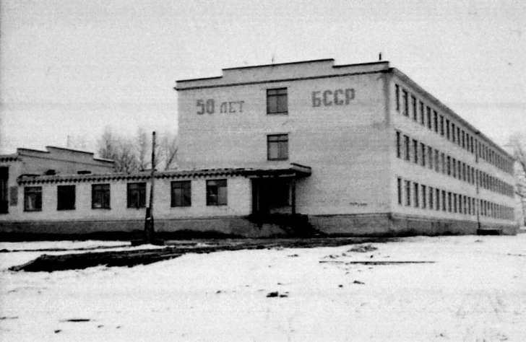
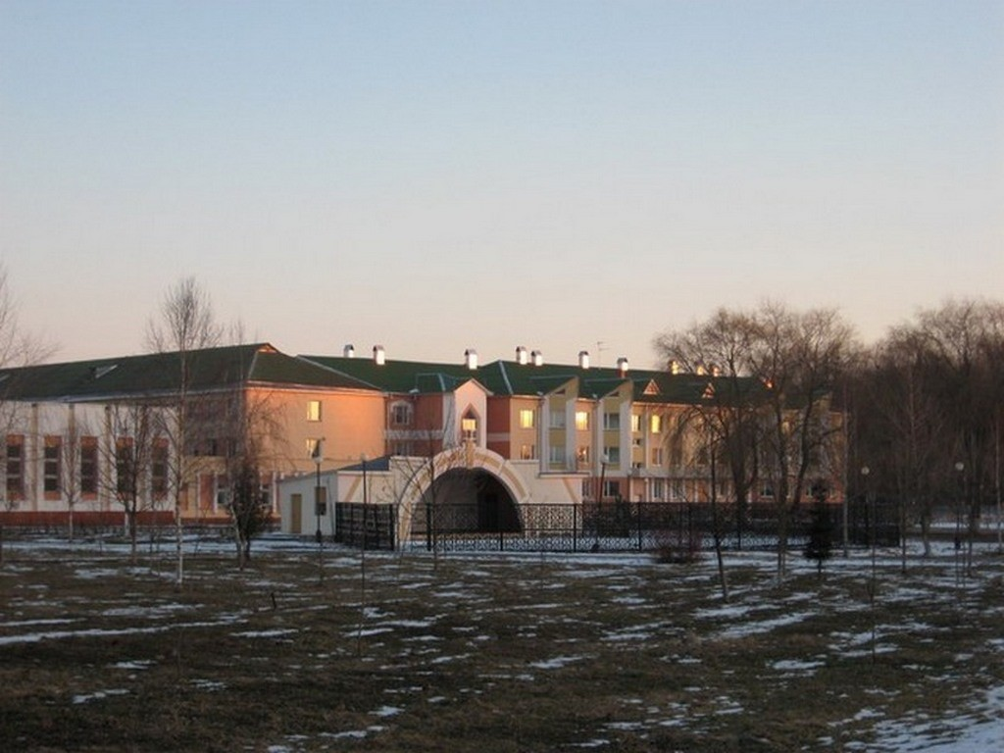
Зараз у ім размяшчаюцца пачатковыя класы, а таксама частка будынка (з 2007 года) займае Брагинская гімназія. 20 гадоў пасля 1986 года школу ўзначальвала Вера Сямёнаўна Мялешка, якая прапрацавала на гэтай пасадзе з 1995 па 2015 год.
Сёння дырэктарам школы з‘’яўляецца Шкурко Святлана Пятроўна, да гэтага працавала ў ёй больш за дзесятак гадоў: пачынаючы ад настаўніка да намесніка дырэктара. У цяперашні час у школе працуюць 60 педагогаў, якія імкнуцца стварыць усе ўмовы для развіцця ўсебакова развітой асобы. Да паслуг рабят дзве спартыўныя залы, абсталяваныя навучальныя кабінеты хіміі, фізікі, інфарматыкі ды інш. Працуе школьная сталовая, забяспечваючы штодзённым 3-х разовым сталаваннем школьнікаў.
А ячшэ працуе шмат факультатываў, заняткаў па інтарэсах, кружкоў, у якіх выкладаюць таленавітыя і самаадданыя сваёй працы, педагогі.

Slide 13
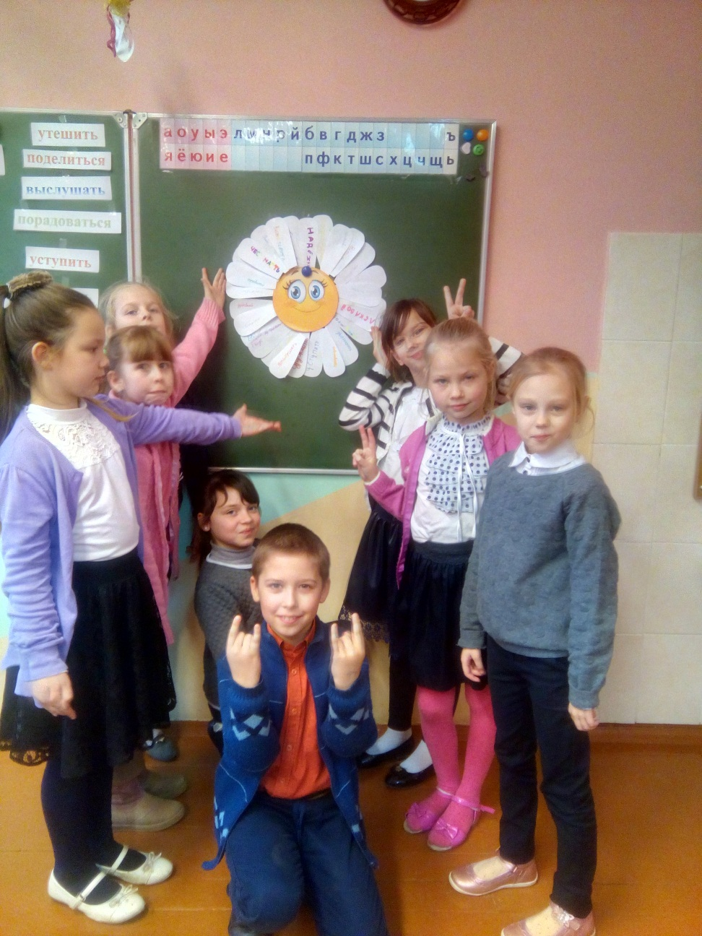
Наша будучыня
1863-2022

